Slide 1
数据分析与处理技术——5 统计分析
2020
商学院 徐宁

Slide 2
随机向量与抽样
统计分析
随机函数
典型随机数
数据图形

Slide 3
随机向量
随机种子函数可以指定种子编号，否则种子将与时间相关
随机函数命名非常规则
rnorm 正态随机数
dnorm 密度函数
pnorm 分布函数
qnorm 分位函数
> set.seed(101010)
> rnorm(5,mean=10,sd=5)
[1] 8.533307 6.818056 9.243572 6.674833 5.786998

Slide 4
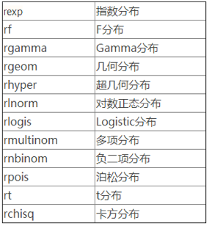
随机向量
常用的几种随机数：
均匀分布
正态分布
指数分布
泊松分布
卡方分布
练习：动手做一个4X4的随机矩阵，元素的范围0到10之间，任意使用随机函数

Slide 5
随机向量
a <- rnorm(100,mean=10,sd=5)
plot(a)
hist(a)

Slide 6
随机抽样
随机抽样本质上是通过随机方法抽选出向量的元素索引号，利用向量索引即可取出被抽出的数据
抽样：随机抽出元素的索引编号
b <- c(1,3,4)
a[b]
代入变量的索引，即抽出了对应元素；
对应的，余下的元素是：
a[-b]

Slide 7
随机抽样
sample函数基本用法：从向量中随机抽取数字
案例：从向量a中随机抽取5个元素，拆分为两组
> sample(c(1,3,4,6),3)
[1] 6 4 1
> sample(c('a','b','s','d'),3)
[1] "b" "s" "d"
> a=c(72,81,54,80,92,68,85,88,76,45)
> s=sample(1:length(a),5)
> a[s]
[1] 76 72 54 92 88
> a[-s]
[1] 81 80 68 85 45

Slide 8
基本统计计算
统计分析
常用的统计函数
数据分布统计
统计量图形化

Slide 9
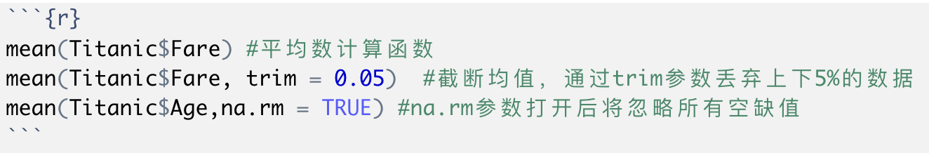
常见统计函数
均值函数与大多数统计函数有相同的参数，通过调整参数实现对计算过程的修改。
trim:截断参数，丢弃数据中的两个极端上的部分数据，防止极端值影响
na.rm:忽略空缺值参数，逻辑参数
说明：以Titanic.csv数据集为例

Slide 10
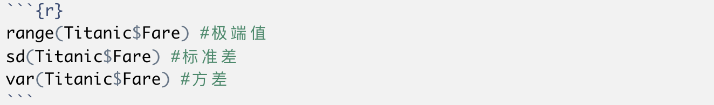
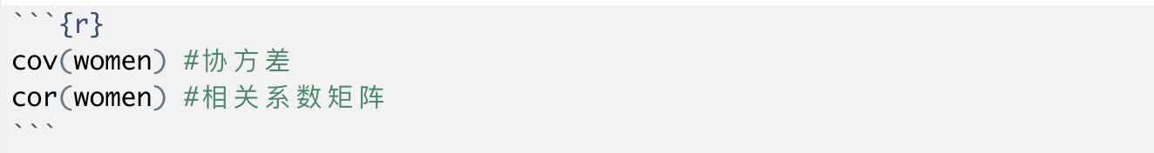
常见统计函数
衡量数据差异常用统计量包括：极差、方差、标准差
衡量变量之间变化关系的统计量：协方差、相关系数，计算结果均为矩阵

Slide 11
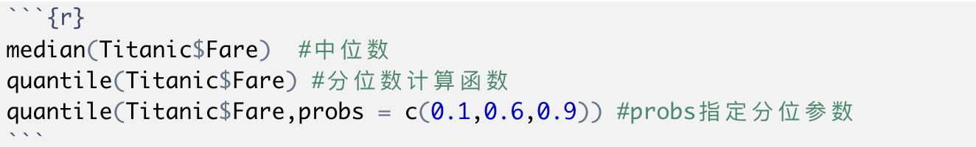
常见统计函数
衡量对象的分布情况，常见统计量为分位数，其中最常用的中位数是50%分位数，分位数计算如下
箱图是直观展示数据分布的图形方式

Slide 12

案例：鸢尾花数据集
鸢尾花数据记录的属性
花萼长度、花萼宽度、花瓣长度、花瓣宽度
鸢尾花种类： 山鸢尾(setosa)、 云芝(versicolor)、 锦葵(virginica)
著名植物学家Fisher与1936年观察并记录了一整套鸢尾花的测量数据，其中之一iris数据集将是我们今天的教学案例

Slide 13
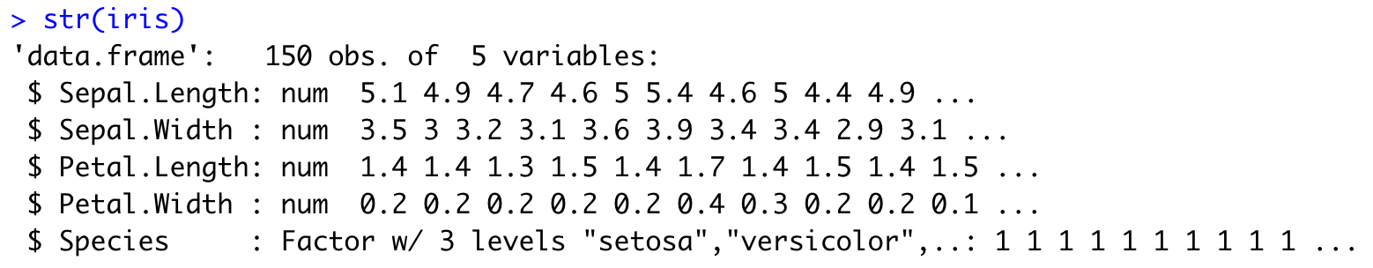
初步预览数据结构
快速掌握数据集概况
 | Sepal.Length | Sepal.Width | Petal.Length | Petal.Width | Species
1 | 5.1 | 3.5 | 1.4 | 0.2 | setosa
2 | 4.9 | 3 | 1.4 | 0.2 | setosa
3 | 4.7 | 3.2 | 1.3 | 0.2 | setosa
4 | 4.6 | 3.1 | 1.5 | 0.2 | setosa
5 | 5 | 3.6 | 1.4 | 0.2 | setosa
6 | 5.4 | 3.9 | 1.7 | 0.4 | setosa
7 | 4.6 | 3.4 | 1.4 | 0.3 | setosa

Slide 14
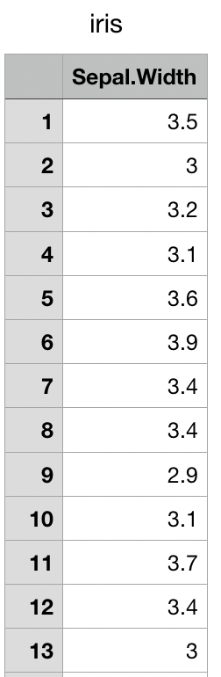
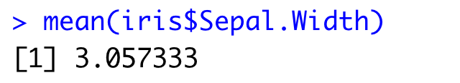
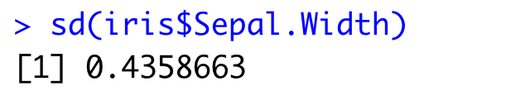
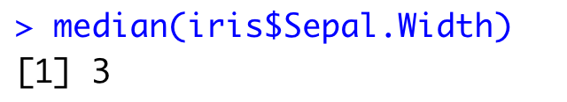
数据的统计描述
用什么方法描述数据描述的客观事物特征？
平均数 mean()函数
标准差 sd()函数
中位数 median()函数
单独取出花萼宽度属性数据为例

Slide 15
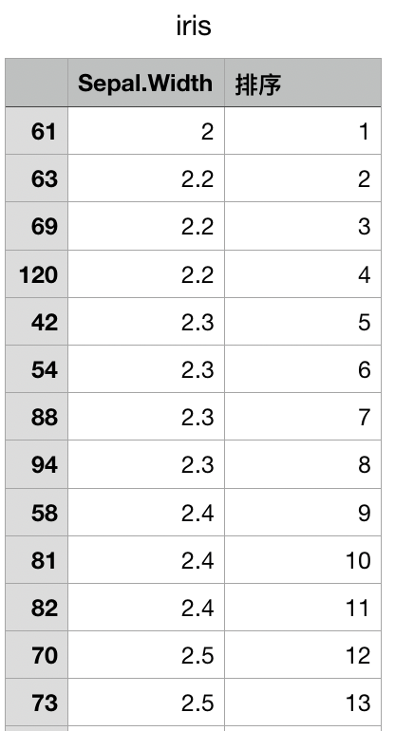
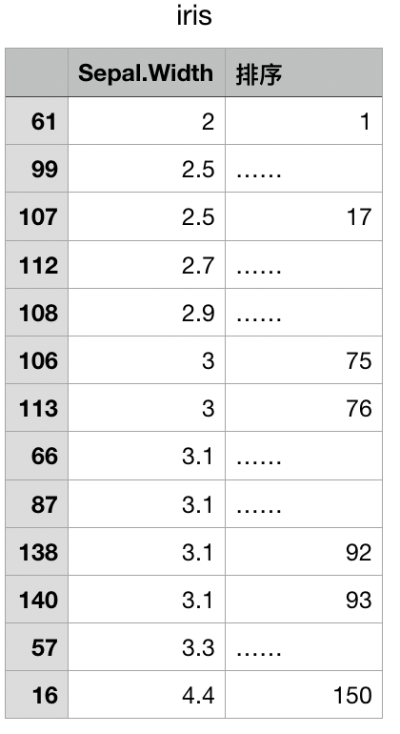
如何描述事物的分布
0%分位数(最小值)
25%分位数
中位数
50%分位数
75%分位数
100%分位数(最大值)

Slide 16
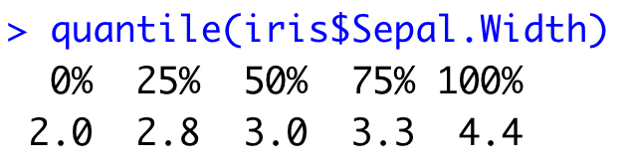
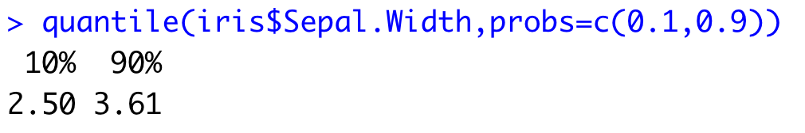
分位数计算
quantile()函数计算分位数
1. 默认五个关键分位数
2. 指定分位点的分位数
单独取出花萼宽度属性数据为例

Slide 17
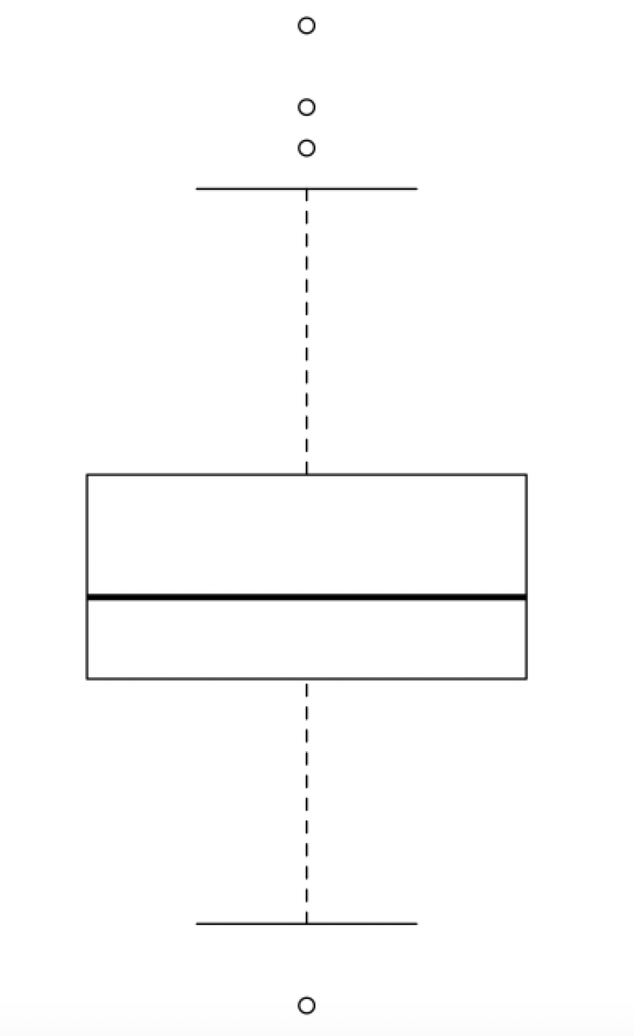
箱图展示数据分布情况
画图代码：
boxplot(iris$Sepal.Width)
上须
箱图分析数据的要点：
五个分位数
离群值
四分位距
75%分位数
50%分位数（中位数）
25%分位数
下须

Slide 18
用箱图探索对象分布
boxplot(iris$Sepal.Width～iris$Species)
三种类型的花瓣分布呈现什么特点？
Petal.Width | Species
0.2 | setosa
0.2 | setosa
0.2 | setosa
0.2 | setosa
0.2 | setosa
0.4 | setosa
0.3 | setosa

Slide 19
属性分析
统计分析
table函数
直方图
混合类型列联表

Slide 20


案例分析：从病案记录中找出潜在信息
病例数据转化成机器人已经不再是新鲜事，2018年出现了许多自动诊断的机器人。其根本是利用病例数据挖掘出了潜藏在数据之中的规律。
望闻问切的“老中医”机器人
北京博览会上的体检机器人
理解如何从属性数据中揭示隐藏信息,学会用R语言处理属性分析问题

Slide 21
积累起来的病案数据
Arthritis数据表预览
Edwards医生在一年内记录了85个病人治疗风湿性关节炎(Arthritis) 的情况，他希望通过这些数据分析新的方法Placebo与传统治疗方法有多大区别。
病例数据已经积累成右侧这样的表格，该如何分析呢？
ID | Treatment | Sex | Age | Improved
1 | Placebo | Female | 74 | Marked
2 | Treated | Female | 59 | Marked
3 | Placebo | Female | 64 | None
4 | Placebo | Female | 54 | None
5 | Treated | Male | 64 | Some
6 | Treated | Female | 37 | Some
7 | Treated | Female | 41 | None
8 | Placebo | Male | 63 | Marked
9 | Placebo | Male | 37 | None
> library(vcd) #加载存有数据的包
> Arthritis #查看数据

Slide 22
如何处理非数字型变量
ID | Treatment | Sex | Age | Improved
分类变量
Placebo
Treated
分类变量
Male
Female
数值变量
20-74
分类变量
Marked
Some
Noe
频数：某一个取值或种类出现的次数，以此衡量数据背后的信息

Slide 23
属性变量的频数分析
使用table()函数进行属性频数分析：
代码 table(Arthritis$Treatment)
按变量Treatment计算频数
Placebo Treated 43 41
代码 table(Arthritis$Improvement)
按变量Improvement计算频数
None Some Marked
42 14 28
重点：table()函数，计算属性变量的频数

Slide 24
属性变量之间的关系
将两个变量同时计算频数
Arthritis数据表预览
table(Arthritis$Improvement ,Arthritis$Treatment)
ID | Treatment | Sex | Age | Improved
1 | Placebo | Female | 74 | Marked
2 | Treated | Female | 59 | Marked
3 | Placebo | Female | 64 | None
4 | Placebo | Female | 54 | None
5 | Treated | Male | 64 | Some
6 | Treated | Female | 37 | Some
7 | Treated | Female | 41 | None
8 | Placebo | Male | 63 | Marked
9 | Placebo | Male | 37 | None
None Some Marked
Placebo 29 7 7
Treated 13 7 21
列联表方法：揭开了数据内部掩盖的问题

Slide 25
数值型属性变量分析
数值型变量通常无法直接进行频数计算
代码 hist(Arthritis$Age)
方法：分组后频数统计
代码 table(Arthritis$Age>55)
FALSE TRUE
38 46
直方图展现：数值变量分组后的分布情况

Slide 26
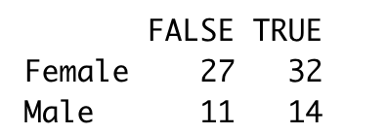
混合类型列联表
在不同的年龄段，男性和女性谁更容易患风湿性关节炎
代码 table(Arthritis$Sex,Arthritis$Age>55)
条件：Age>55
TRUE代表满足条件，FALSE代表Age<=55
重点：混合分类型和数值型属性变量的频数分析操作

Slide 27
属性分析代码汇总
代码1:对变量Treatment做频数统计
> table(Arthritis$Treatment)
代码2:对变量Treatment和Improved做列联表
> table(Arthritis$Treatment,Arthritis$Improved)
代码3:对数值变量Age做直方图
> hist(Arthritis$Age)
代码4:混合分类型和数值型变量做列联表
> table(Arthritis$Sex,Arthritis$Age>55)

Slide 28
本节总结
分类变量分析方法：频数，列联表
数值变量分析方法：直方图hist()函数
分析函数：table()函数，ftable()函数

Slide 29
统计检验
统计分析
假设检验
方差分析

Slide 30
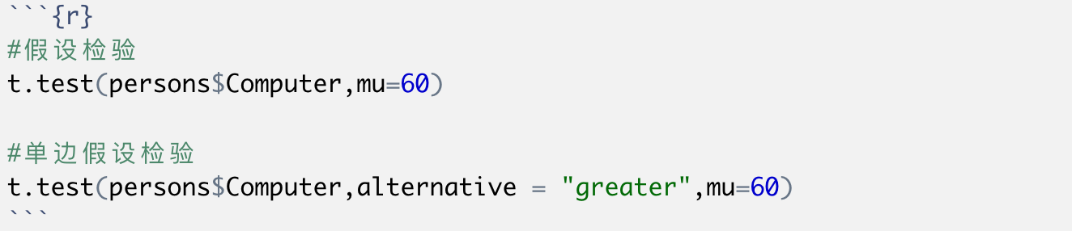
假设检验
假设检验通过建立对立的假设H₀和备择假设H₁进行分析，常用于生产的质量管理、社会研究的统计推断等情景。
t.test函数完成基于t检验的计算，如下
说明：以persons.csv数据集为例

Slide 31
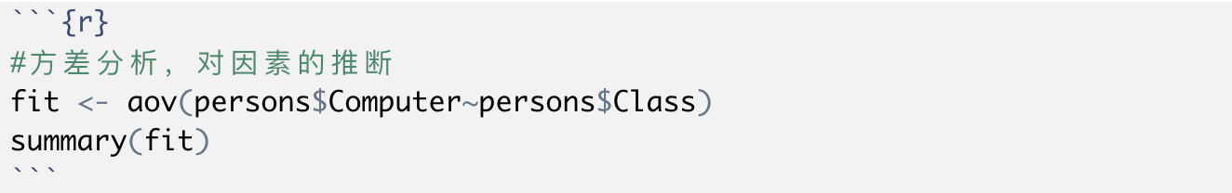
因素推断与方差分析
同样建立假设H₀和备择假设H₁，但假设的目标是因素是否起到了作用，即不同的分组中理论均值是否相同水平。
aov函数是实现方差分析的功能函数之一，方差分析依靠F统计量进行推断，用法如下：

Slide 32
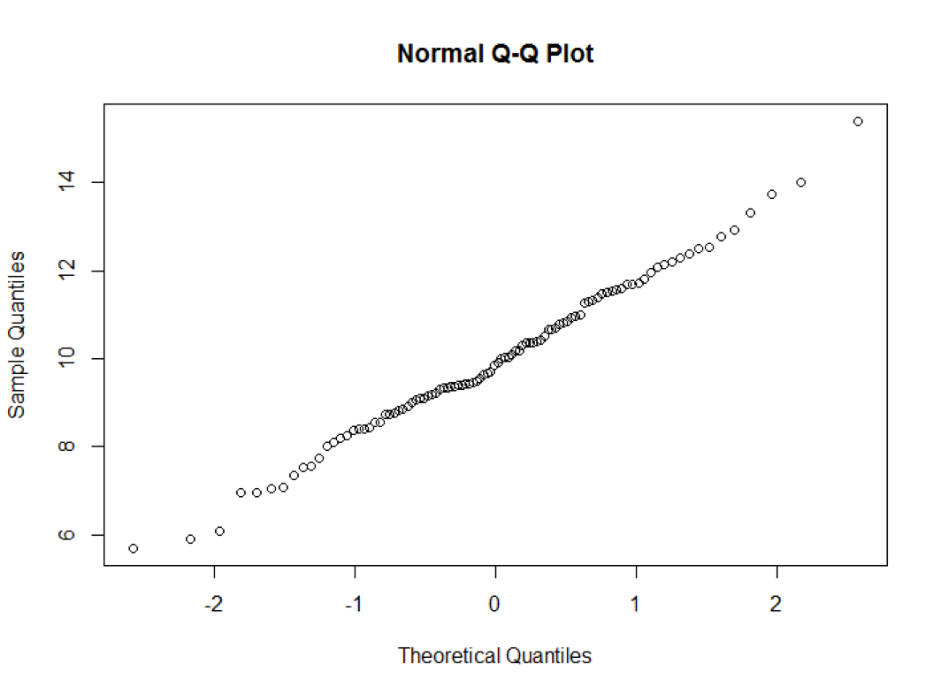
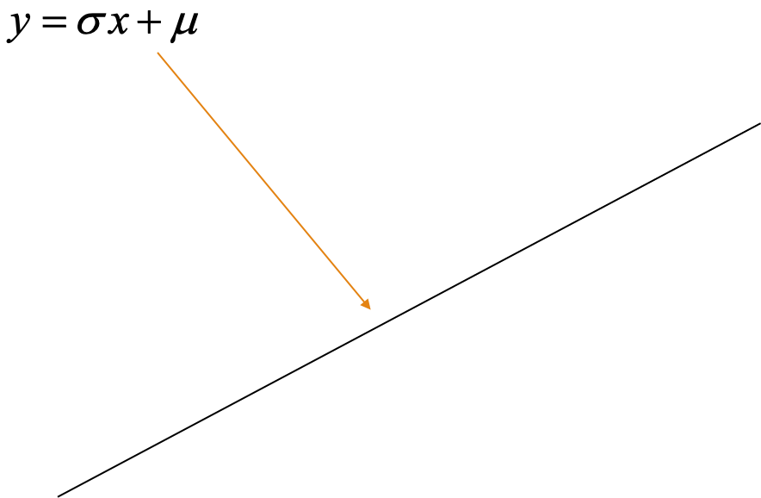
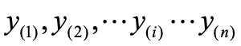
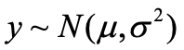
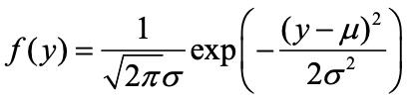
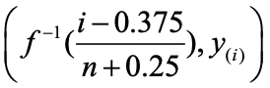
正态总体检验
问题：如何检验一个变量的数据是来自正态总体的？
原理：
对于随机数y
将其排序
若y来自正态总体
那么应该存在理论值
反解之后组合成点

Slide 33
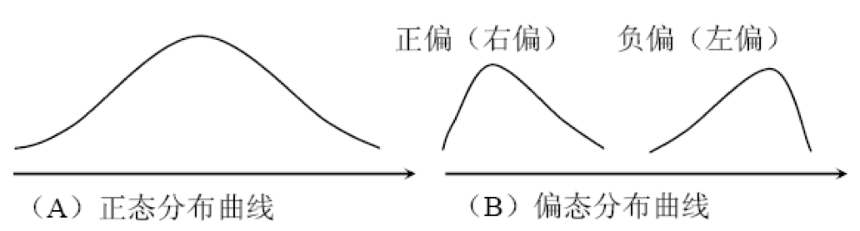
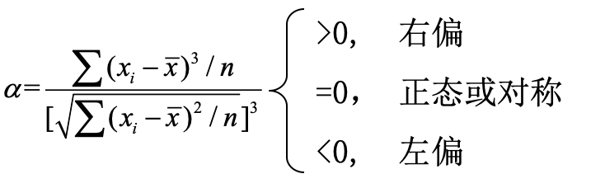
偏度检验
数据分布与标准正态分布的差异有多大？
观察检验值的正负性判断左偏或右偏

Slide 34
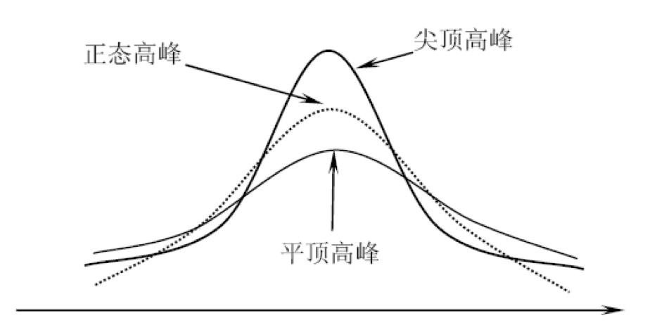
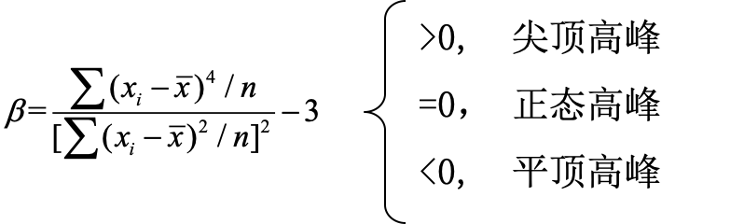
峰度检验
同样是moments包中：
峰度统计量公式：
注意，moments包计算峰度没有减3，因此它的峰度以3为参照。

Slide 35
拟合优度检验
统计分析
检验问题
卡方分布
拟合优度检验

Slide 36

检验问题：骰子是否被作弊
问题：某个骰子怀疑被动了手脚，导致抛出后出现6个面的几率不公平，希望设计一种简单好用的办法检验是否如此。
目标：检验骰子6个面出现的几率是否都等于1/6。
本节学习目标：学会用数据实验方式验证事物是否偏离理论设计水平，并用R代码算出结果

Slide 37


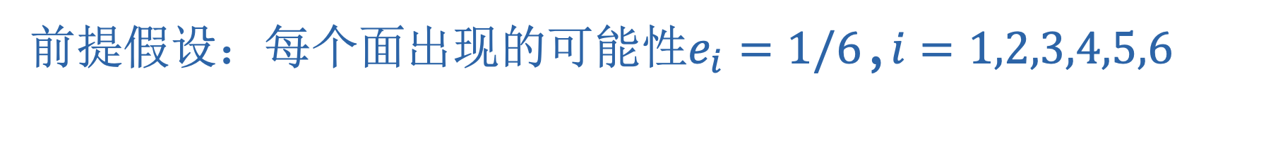
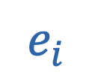


检验问题：骰子应当满足什么规律
实验：抛n次骰子并记录各个出现的频率
前提假设：每个面出现的可能性$e_{i}=1/6$,$i=1,2,3,4,5,6$
实际结果：每个面实际出现的频率$f_{i}=?$
$$实验次数n增大$$
$$f_{i}$$
$$e_{i}$$
趋近正态分布
$$实际频率$$
理论水平

Slide 38
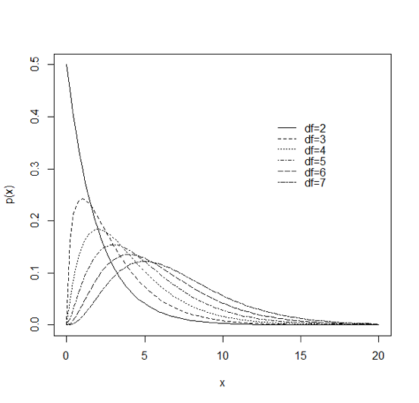
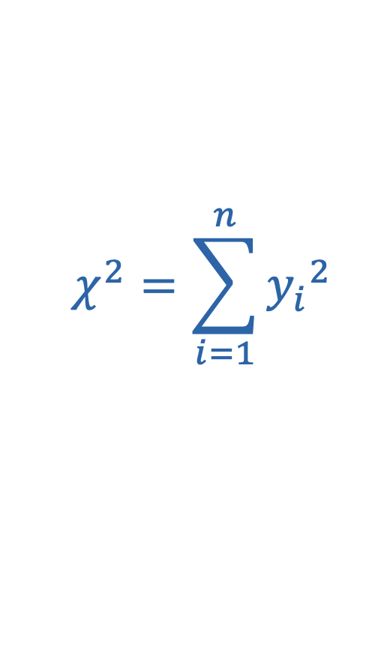
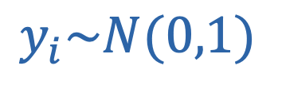
卡方分布：组合多个正态分布
卡方分布：多个相互独立的正态随机事件的叠加
$$χ^{2}=\sum_{i=1}^{n}{{y_{i}}^{2}}$$
$$y_{i}\sim N(0,1)$$
特征
自由度：df
期望=自由度
方差=2x自由度

Slide 39
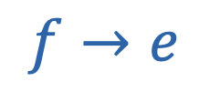
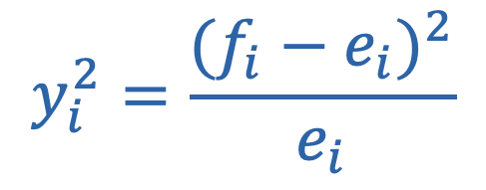
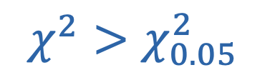
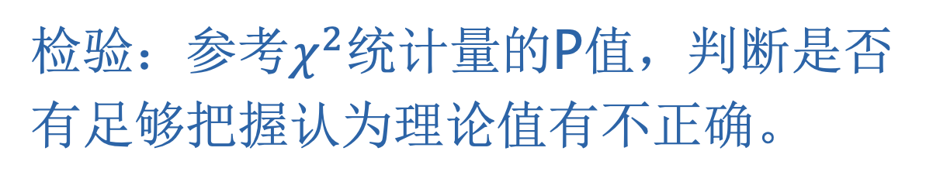
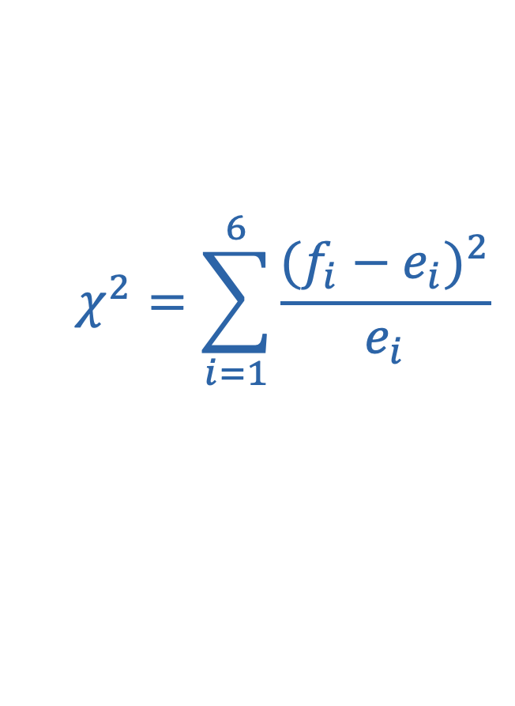
拟合优度检验
思路：客观现象出现的频率会随着试验次数增加而逼近与它的理论频率。假设筛子没问题。
$$f→e$$
$$y_{i}^{2}=\frac{{(f_{i}−e_{i})}^{2}}{e_{i}}$$
正态统计量：单个面出现的频率的正态统计量
$$χ^{2}=\sum_{i=1}^{6}{\frac{{(f_{i}−e_{i})}^{2}}{e_{i}}}$$
卡方统计量：用6个面出现的频率构造出卡方统计量
检验：参考$χ^{2}$统计量的P值，判断是否有足够把握认为理论值有不正确。
$$χ^{2}>χ_{0.05}^{2}$$

Slide 40
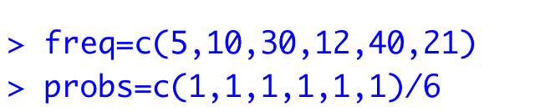
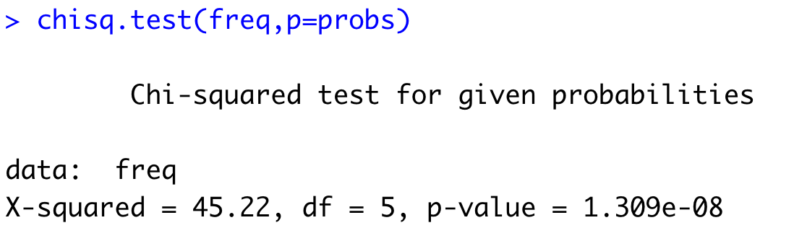
拟合优度检验
测试骰子，六个面分别出现了5次、10次、30次、12次、40次和21次，请问是否有足够的信心认为骰子有问题。
R语言代码
数据准备
拟合优度检验

Slide 41
课后练习
利用正态随机数生产一个5X5矩阵，随机数参数为期望为10，标准差5。
利用代码测试矩阵中大于10的个数为多少，小于10的个数为多少
矩阵中是否存在负数？
为矩阵增加列名称A B C D E,增加行名称 a b c d e

Slide 42
课后练习
随机生成20个数字模拟学生成绩，利用正态分布随机数设置均值70，方差30。对数据进行处理：
如果数据大于100，则修改为100；如果数据为负，则记为0
将所有成绩按随机抽取分成两组，每组各10人
将超过60分的成绩下调2分，低于60分的上调3分

